Slide 1
ПОДХОДЫ К ЭКОНОМИЧЕСКОЙ ОЦЕНКЕ НОВЫХ ПРОЕКТОВ ПО ОСВОЕНИЮ РЕСУРСОВ РЕДКОЗЕМЕЛЬНОГО СЫРЬЯ В РОССИИ
Федеральное государственное бюджетное учреждение науки институт экономики и организации промышленного производства сибирского отделения российской академии наук
Яценко Виктор Анатольевич
Специальность: 08.00.05 – Экономика и управление народным хозяйством (экономика, организация и управление предприятиями, отраслями, комплексами – промышленность)
Научный руководитель
Академик РАН, д.э.н., профессор В.А. Крюков
Новосибирск – 2020
Notes:
Добрый день, уважаемый председатель диссертационного совета, уважаемые члены совета и все присутствующие участники заседания.
Вашему вниманию предлагаются результаты исследования, посвященного «Подходам к Экономической оценке новых проектов по освоению ресурсов редкоземельного сырья в России»
(Актуальность)
- Редкоземельные металлы в последнее десятилетие вызывают озабоченность среди развитых стран в связи с сильной интеграцией в производственные цепочки высокотехнологичных отраслей промышленности и уровнем неопределённости в обеспечении этим видом сырья. Связано это с тем, что Китай успешно реализовал свой богатый геологический потенциал, и стал глобальным производителем-монополистом, который контролирует сегодня до 80% мировых объёмов поставок. В результате произошла адаптация хозяйствующих субъектов с появлением новых подходов к управлению и экономической оценке эффективности вовлечения редкоземельных минерально-сырьевых ресурсов в промышленный оборот.
- Новые подходы к управлению сформировались не только на уровне государства, но и на уровне отдельных компаний. Для последней, эффективное использование данной категории активов будет источником не просто устойчивого финансово-экономического положения, но и основой дальнейшего поступательного развития.
- Актуальность темы исследования обусловлена, тем, что выбор правильного и подходящего метода экономической оценки эффективности инвестиционных проектов освоения редкоземельных источников сырья представляет актуальную и нетривиальную задачу в рамках проектного анализа. Поскольку такие проекты могут быть сильно недооценены в рамках традиционного подхода, основанного на дисконтированных денежных потоках. Поэтому необходимы другие современные развитые подходы, которые бы учитывали гибкость управления такими проектами, и рассматривали бы все риски не только как негативный фактор, а как возможность получить дополнительные выгоды от скрытых возможностей проекта.

Slide 2
Цель исследования состоит в разработке методического подхода к оценке эффективности инвестиций и выбора стратегии управления активами, представленными редкоземельными минерально-сырьевыми ресурсами, в различных экономических и институциональных условиях.
Задачи исследования:
1) анализ особенностей активов компаний, представленных редкоземельными минерально-сырьевыми ресурсами, и их влияния на эффективность деятельности компаний в различных экономических и институциональных условиях;
2) выявление факторов, условий и механизмов формирования глобального рынка – спроса, предложения и ценообразования на конечную и промежуточную продукцию на основе редкоземельных металлов;
3) комплексный анализ и систематизация факторов неопределённости и рисков характерных для инвестиционных проектов разработки редкоземельных месторождений;
4) сравнение эффективности различных подходов к выбору стратегии развития компании в российских условиях, а также выявление наиболее целесообразных стратегий управления в различных институциональных условиях.
Объектом исследования является процесс обоснования и подготовки решений на уровне компаний по вовлечению в хозяйственный оборот редкоземельных источников сырья.
Предметом исследования являются подходы к экономической оценке эффективности новых проектов освоения редкоземельных минерально-сырьевых ресурсов.
РЗМ: La, Ce, Pr, Nd, Pm*, Sm, Eu, Gd, Tb, Dy, Ho, Er, Tm, Yb, Lu, Y, Sc
Notes:
Актуальность предопределила цель исследования, для достижения которой были решены задачи, представленные на слайде.
Объектом исследования является процесс обоснования и подготовки решений на уровне компаний по вовлечению в хозяйственный оборот редкоземельных источников сырья.
Предметом исследования являются подходы к экономической оценке эффективности новых проектов освоения редкоземельных минерально-сырьевых ресурсов.

Slide 3
Научная новизна полученных результатов исследования
1) разработан методический подход к оценке стратегий управления освоением редкоземельного месторождения как экономического актива в условиях меняющейся внешней среды
2) предложен модельный комплекс, в рамках которого впервые применен метод реальных опционов к проекту разработки и эксплуатации редкоземельного источника сырья
3) с использованием предложенного модельного комплекса проведена оценка традиционного и опционного подхода к выбору стратегии управления проектом разработки редкоземельного источника сырья в современных экономических условиях
4) в результате проведённых расчётов выявлены основные факторы, влияющие на формирование стратегий управления проектом освоения редкоземельных минерально-сырьевых ресурсов
Notes:
Научная новизна полученных результатов исследования состоит в следующем:
1) разработан методический подход к оценке стратегий управления освоением редкоземельного месторождения как экономического актива в условиях меняющейся внешней среды;
2) предложен модельный комплекс, в рамках которого впервые применена теория реальных опционов к проекту разработки и эксплуатации редкоземельного источника сырья российской компанией;
3) с использованием предложенного модельного комплекса проведена оценка традиционного (стоимостного) и опционного подхода к выбору стратегии управления проектом разработки и эксплуатации редкоземельного источника сырья в современных экономических условиях;
4) в результате проведённых расчётов выявлены основные факторы, влияющие на формирование стратегий управления проектом освоения редкоземельных минерально-сырьевых ресурсов.

Slide 4
Взаимосвязь положений
Положение 1
Подход к управлению проектом разработки редкоземельного источника сырья для российской компании
учитывает возможные изменения экономических условий функционирования отрасли в будущем
ориентирован на рост стоимостных результатов деятельности компании в будущем периоде, исходя из сложившихся экономических условий
Опционный
Традиционный
Положение 2
Возможность оценить получение дополнительных выгод и прирост эффективности от скрытых возможностей проекта
Редкоземельные источники сырья характеризуются низкой (часто отрицательной) оценкой эффективности
Положение 3
Рыночный риск – один из ключевых стимулирующих факторов, существенно увеличивающих ценность проекта
Положение 4
В условиях высокого уровня рыночного риска стоимость опциона (права) на выход из проекта имеет низкую стоимость
Notes:
Положения, выносимые на защиту:
1 положение. Эффективный подход к управлению проектом разработки редкоземельного источника сырья для российской компании в современных институциональных условиях предполагает сочетание двух различных методов:
― традиционного;
― опционного.
2 положение. Для инвестиционного проекта освоения редкоземельного источника сырья, характеризующегося низкой (часто отрицательной) оценкой эффективности, теория реальных опционов представляется целесообразным инструментом, поскольку у инвестора появляется способ оценить возможность получения дополнительных выгод и прироста эффективности от скрытых возможностей проекта.
3 положение. Для инвестиционных проектов освоения редкоземельных минерально-сырьевых ресурсов рыночный риск является одним из ключевых стимулирующих факторов, существенно увеличивающим оценку ценности проекта, поскольку в современных международных условиях возникает высокий уровень неопределённости, связанный с неустойчивой ценовой конъюнктурой на мировом рынке РЗМ.
4 положение. Особенностью инвестиционных проектов освоения редкоземельных источников сырья в условиях высокого уровня рыночного риска является то, что опцион на выход из проекта имеет крайне низкую стоимость – это подтверждает нецелесообразность выхода из проекта даже при негативном сценарии развития, что говорит о потенциально высокой ценности редкоземельных минерально-сырьевых ресурсов.

Slide 5
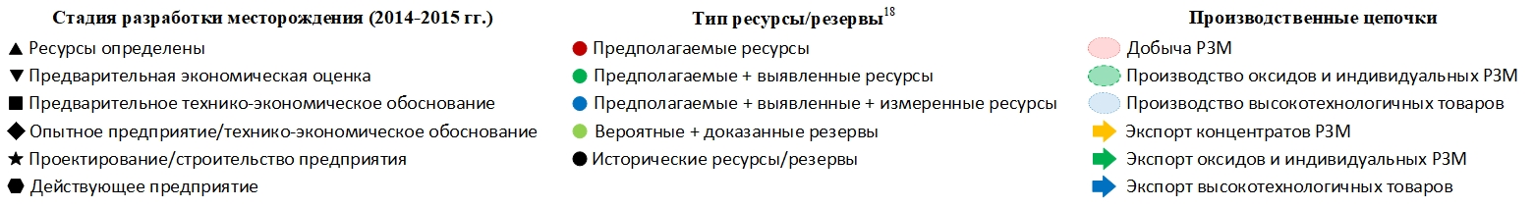
Цепочки производства высокотехнологичной продукции на основе РЗМ и перспективные источники редкоземельного сырья в мире
Легкая группа РЗМ: La, Ce, Pr, Nd, Sm, Eu; тяжелые группа РЗМ: Gd, Tb, Dy, Ho, Er, Tm, Yb, Lu.
Notes:
По всему миру насчитывается более 70 перспективных проектов освоения редкоземельных источников сырья.
Однако подавляющее большинство этих проектов не реализуемы в настоящее время по следующим эндогенным факторам (геологическим и технологическим причинам), которые отражают значительный уровень неопределённости:
руды являются комплексными и сложными по составу, поэтому одной из важнейших задач остаётся разработка новых подходов и технологий переработки таких руд;
руды РЗМ содержат радиоактивные торий и уран;
пространственное расположение месторождений и наличие инфраструктуры.
И по следующим экзогенным факторам (экономическим причинам):
лёгкие РЗМ составляют значительно большую долю в рудах месторождений, чем тяжелые, которые обычно не соответствуют требуемому спросу и его динамике, предъявляемые глобальным рынком (в этом случае говорят о балансовой проблеме или проблеме балансирования). Вследствие этого цены на HREE намного выше, чем на LREE;
ключевым игроком на рынке стал Китай, который стал глобальным монополистом.
смена доминирующей области потребления в связи с научно–технологическим прогрессом, которое резко меняет спрос на некоторые РЗМ, и выводит рынок из равновесия.
В России сегодня добыча и дальнейшее обогащение РЗМ ведётся только Ловозерским месторождении с попутным извлечением соединений тантала, ниобия и титана. Потенциальным проектом для развития отечественной промышленности также может стать ниобий-редкоземельное месторождение Томтор в Республика Саха (Якутия), которому отводится особая роль в возрождении отечественной РЗМ-промышленности.

Slide 6
Предполагаемая логистика поставок руды с месторождения Томтор
Notes:
Оно является уникальным по своему составу и концентрациям двух десятков как традиционных полезных ископаемых (железо, фосфора, титана), так и РЗМ.
Известно, что компания «ТриАрк Майнинг» (совместное предприятия ГК «Ростехнологии» и Группы «ИСТ») планирует разместить химико-металлургическое производство для переработки руд, на территории Приаргунского производственного горно-химического объединения (г. Краснокаменск, Забайкальский край).
Как предполагалось к 2018 году должны быть выполнены необходимые геолого-разведочные работы, оценка воздействия на экологическую среду, с 2018 до 2020 гг. запланировано проектирование и строительство объектов инфраструктуры, ввод в эксплуатацию перерабатывающего предприятия. Поэтому в рамках работы рассматривается воздействие только рыночного риска на проект освоения участка Буранный – первый участок освоения месторождения Томтор.

Slide 7
Основные этапы и риски разработки РЗМ-месторождений
Notes:
На этом слайде представлены основные этапы освоения РЗМ-месторождений и риски необходимые для расчёта экономической оценки эффективности инвестиционного проекта
Для потенциальных инвесторов все субъективные риски можно классифицировать следующим образом: общие, геологические, технологические и рыночные риски. Эти риски влияют на время выполнения каждого этапа проекта, прибыль проекта, объём производства и на успешную реализацию проекта в целом
Согласно действующим российским методическим рекомендациям, применяются модели дисконтированных денежных потоков с учётом этих рисков. Это традиционный подход.
Стоит отметить, что в рамках традиционного подхода, все риски рассматривается исключительно как негативный фактор. Чем больше риск, тем более высокий уровень доходности требуют инвесторы, поэтому дисконтируют денежные потоки проекта по более высокой ставке, что приводит к ещё большему снижению экономической оценки.
Во-вторых, формально он не затрагивает такой фактор, как гибкость управления в процессе осуществления проекта.

Slide 8
Опционный подход к экономической оценке эффективности инвестиционного проекта
В общем случае применение метода реальных опционов даёт инвестору базовый набор решений: инвестировать в проект или отказаться, инвестировать сейчас или перенести начало проекта.
Notes:
Другой подход – метод реальных опционов, во-первых, даёт возможность учесть и оценить гибкость управления в процессе осуществления проекта. Во-вторых, при опционном подходе риски являются фактором, который увеличивают ценность проекта, так как возрастает вероятность, что проект будет сверхприбыльным.
Учитывая вышеперечисленные риски на соответствующих стадиях, в общем случае применение метода реальных опционов даёт инвестору базовый набор решений: инвестировать в проект или отказаться, инвестировать сейчас или перенести начало проекта. Эти инвестиционные решения могут быть представлены в базовом дереве решений.
В рамках исследования и поставленных условий в работе рассматривается только часть дерева решений.

Slide 9
Базовая имитационная модель экономической оценки эффективности инвестиционного проекта на основе метода дисконтирования денежных потоков
Результаты | Ед. изм. | Значение
Расчетный период эксплуатации объекта | лет | 17
Среднее значение ежегодной инфляции по категории «Промышленность» | % | 3,6
Средний ежегодный темп прироста курса доллара США к рублю | % | 1,35
Реальная ставка дисконтирования | % | 10 | 15
Чистый дисконтированный поток денежных средств (NPV) | млрд. руб | 42,29 | 24,87
Внутренняя норма доходности (IRR) | % | 41
Срок окупаемости (PB) | лет | 7
В базовой имитационной модели принимается следующие допущения:
об «идеальной технологии», на основе которой получаются точные расчетные показатели готовой продукции, требуемых реагентов, электроэнергии и т.д.;
в модели рассматриваются свободные денежные потоки проекта, которые рассчитываются без привязки к конкретной структуре финансирования и представляют собой чистый результат инвестиционного решения;
в качестве стоимость капитала выступает ставка дисконта r равная 10% или 15% согласно методическим рекомендациям Государственной комиссии по запасам полезных ископаемых (ГКЗ РФ);
в модели вводятся только налог на имущество, налог на добычу полезных ископаемых (НДПИ), налог на прибыль, без учета налога на добавленную стоимость (НДС) и иных налогов;
в работе принимается допущение о том, что все расходы, в том числе основные на капитальное строительство, покупка необходимого оборудования, производство и приобретение реагентов и транспортные и т.д. рассчитываются в национальной валюте, а реализация готовой продукции, главным образом нацеленная на внешние рынки (на экспорт), – в долларах США, и они не коррелируют.
Notes:
Проведённые расчёты на основе базовой имитационной модели показали, что срок окупаемости проекта составит 7 лет при условии, что
реализация проекта будет начата в 2018 году,
будет соблюдаться график добычи с последующим выходом на проектную мощность 100 тыс. тонн в год к 2024 г.,
будут соблюдены условия обогащения руды и извлечения ценных компонентов.
Высокий уровень внутренней нормы доходности в данном случае свидетельствует о значительном потенциале инвестиционного проекта.

Slide 10
Для сравнения традиционного и опционного подходов предположим, что в течение реализации проекта у компании «ТриАрк Майнинг» есть три возможности (сценария):
в базовом случае у компании нет права остановить добычу и эксплуатацию участка Буранный месторождения Томтор пока действует лицензия до 2034 года;
во втором случае у компании есть право остановить добычу и эксплуатацию участка Буранный месторождения Томтор, когда дисконтированные денежные потоки становятся отрицательные;
и третий случай – у компании есть право остановить добычу и эксплуатацию участка Буранный месторождения Томтор, когда дисконтированные денежные потоки становятся отрицательные, но это потребует дополнительных финансовых средств в размере 30% от начальных капитальных затрат. В работе принимается такой высокий показатель в связи с расходами на поддержку окружающей среды, экологическую проверку после остановки добычи и консервации участка, поскольку редкоземельные руды содержат радиоактивные уран и торий.
Notes:
В рамках поставленной имитационной модели рассмотрим три разных сценария для сравнения подходов к выбору стратегии управления:
в базовом случае у компании нет права остановить освоение участка Буранный пока действует лицензия до 2034 года;
во втором случае у компании есть право остановить освоение участка, когда дисконтированные денежные потоки становятся отрицательные;
и третий случай – у компании есть право остановить освоение участка, когда дисконтированные денежные потоки становятся отрицательные, но это потребует дополнительных финансовых средств в размере 30% от начальных капитальных затрат (примерно 3 млрд руб.).

Slide 11
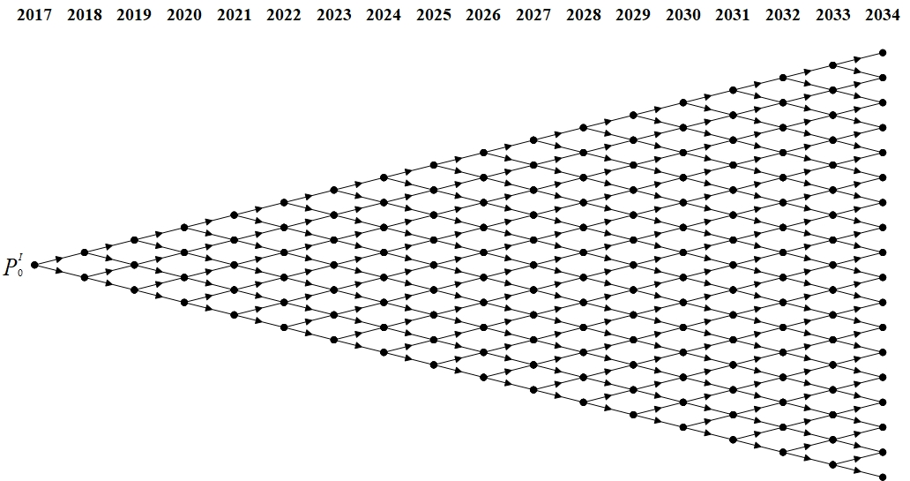
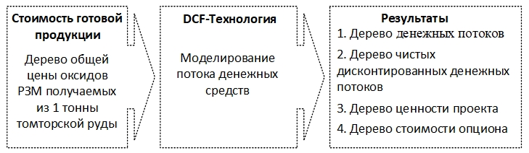
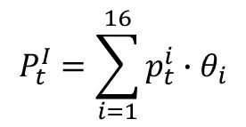
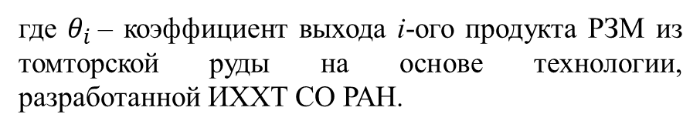
Метод реальных опционов на базе биномиальной модели с ежегодным дискретным изменением цены Кокса-Росса-Рубинштейна
«Общая цена оксидов редкоземельных металлов», получаемых из 1 тонны томторской руды, вычисляется следующим образом:
$$P_{t}^{I}=\sum_{i=1}^{16}{p_{t}^{i}∙θ_{i}}$$
где $θ_{i}$– коэффициент выхода i-ого продукта РЗМ из томторской руды на основе технологии, разработанной ИХХТ СО РАН.
Основные этапы вычислений по ROA-технологии
Биномиальное дерево общей цены оксидов РЗМ
Notes:
Для того чтобы применить метод реальных опционов к выбору стратегии управления была разработана дополнительная модель на основе базовой имитационной модели, включающая следующие основные этапы вычислений:
прогнозирование общей цены оксидов редкоземельных металлов с помощью биномиального метода;
вычисление денежных потоков;
построение дерева ценностей проекта;
вычисление стоимости опциона для каждого года;
принятие решения об остановке освоения участка Буранный в зависимости от сценария.
Многоступенчатое биномиальное дерево общей цены оксидов РЗМ в рамках модели Кокса-Росса-Рубинштейна строится на основе одноступенчатой биноминальной модели (метод бинарного дерева), и выглядит, как граф.

Slide 12
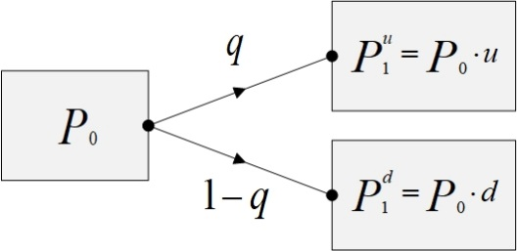
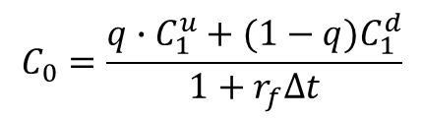
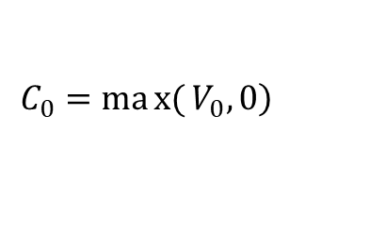
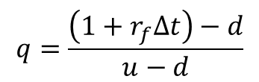
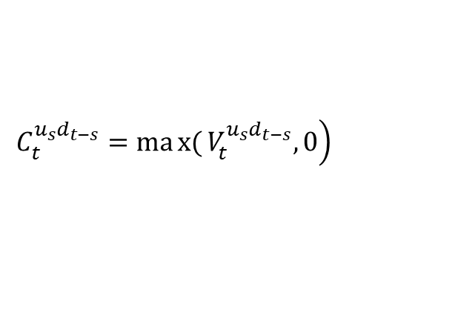
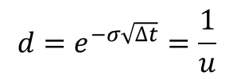


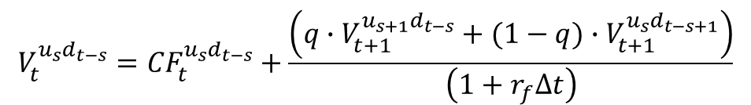
Модель Кокса-Росса-Рубинштейна
Одноступенчатая биноминальная модель изменения общей цены оксидов РЗМ
На основе многоступенчатого биномиального дерева общей цены оксидов РЗМ в узлах дерева вычисляются:
денежные потоки (тогда это дерево денежных потоков) проекта;
его ценности (тогда это дерево ценности), рекурсивно вычисляемые в каждом узле методом бинарного дерева, как сумма приведенной стоимости всех последующих денежных потоков с учетом их вероятности и текущего денежного потока по формуле:
–
В рамках модели Кокса-Росса-Рубинштейна:
$$u=e^{σ\sqrt{∆t}}$$
– рост общей цены оксидов РЗМ,
$$d=e^{−σ\sqrt{∆t}}=\frac{1}{u}$$
– падение общей цены оксидов РЗМ,
$$q=\frac{\left(1+r_{f}∆t\right)−d}{u−d}$$
риск-нейтральная вероятность роста общей цены оксидов РЗМ,
$$V_{t}^{u_{s}d_{t−s}}={CF}_{t}^{u_{s}d_{t−s}}+\frac{\left(q∙V_{t+1}^{u_{s+1}d_{t−s}}+(1−q)∙V_{t+1}^{u_{s}d_{t−s+1}}\right)}{\left(1+r_{f}∆t\right)}$$
–
где
стоимость опциона (тогда это дерево стоимости опциона), вычисляемое в общем виде по формуле:
σ – волатильность общей цены оксидов РЗМ,
$∆t$ – период времени (в настоящей модели равен 1 году).
$$\left.C_{t}^{u_{s}d_{t−s}}=max{(}V_{t}^{u_{s}d_{t−s}}, 0\right)$$
, где $s=[0,t]$;
Тогда цена опциона одноступенчатой биномиальной модели будет равна:
Тогда оценка ценности проекта методом реальных опционов будет равна стоимости опциона в узле t=0:
$$C_{0}=\frac{q∙C_{1}^{u}+(1−q)C_{1}^{d}}{1+r_{f}∆t}$$
$$\left.C_{0}=max{(}V_{0}, 0\right)$$
Notes:
Из условий поставленной задачи рассматриваемый реальный опцион является американского типа, т.е. может быть исполнен в любом узле дерева, в этом случае анализ и оценка будут многостадийными: вначале анализируются ветви последнего звена, затем – предпоследнего и т.д. по тому же принципу, что и в методе простого бинарного дерева. При этом в каждом звене дерева решается вопрос: стоит ли исполнить опцион или следует продолжить проект в том виде, как он есть.

Slide 13
Сравнение результатов оценки инвестиционного проекта разработки участка Буранный месторождения Томтор с помощью DCF-модели и реальных опционов, млрд руб.
Традиционный подход
Опционный подход
Notes:
Расчеты показали, что риск (как мера неопределённости будущих изменений цен редкоземельных металлов), является фактором, увеличивающим ценность проекта, поскольку дает некоторую вероятность на получение сверхдоходов. Оценка ценности проекта освоения участка Буранный месторождения Томтор со ставкой дисконтирования 15% при традиционном подходе в 5,8 раза (со ставкой дисконтирования 10% – в 3,4 раза) меньше, чем оценка ценности проекта с использованием опционного подхода без права остановки (1 сценарий). Второй и третий сценарии показывают, что гибкость управления в общем случае увеличивает ценность проекта. Наличие права на остановку добычи на участке Буранный увеличивает ценность проекта во втором сценарии на 1 млрд руб., а в третьем – на 0,6 млрд руб. в сравнении с первым сценарием. Такая небольшая разница между стоимостью опционов с правом на выход из проекта (сценарии 2 и 3) и без права на выход (сценарий 1) может говорить о том, что нецелесообразно выходить из проекта и останавливать его даже при негативном сценарии развития в условиях чрезмерно высокого уровня рыночного риска.

Slide 14
Цены на иттрий, неодим, лантан и тербий
Цена оксида иттрия, USD/kg
Цена оксида неодима, USD/kg
Цена оксида лантана, USD/kg
Цена оксида тербия, USD/kg
Данные получены на основе двух источников: Геологической службы США и торговой площадки Asian Metal.
Notes:
Абсолютная монополия Китая в мире над цепочками поставок и производства РЗМ является следствием агрессивной политики, которая оказывает влияние на динамку и сильную волатильность цен РЗМ на глобальном рынке. Однако, вмешательство ВТО в экспортную политику Китая привело к снижению цен, и к дальнейшему отказу от дальнейших разработок подавляющего большинства редкоземельных источников сырья по всему миру. Поэтому метод реальных опционов может дать новые знания о проекте и его возможностях наряду с новыми технологическими, экономическими и институциональными знаниями.

Slide 15
Основные результаты исследования
Текущее инвестиционное решение по проекту разработки участка Буранный месторождения Томтор обоснованно
  срок окупаемости проекта освоения участка Буранный составит 7 лет;
  традиционный подход: NPV_{10%} = 42,29 млрд руб., NPV_{15%} = 24,87 млрд руб.,
  метод реальных опционов: 114,7 – 145,7 млрд руб.;
  решение о размещении производства для переработки томторских руд на территории Приаргунского производственного горно-химического объединения, где располагается развитая инфраструктура, является целесообразным. В том числе с точки зрения возможностей сбыта товарной продукции в Китае и в Азиатско-Тихоокеанском регионе в целом, где расположены основные мировые производства высокотехнологичной продукции.
2. Издержки проекта могут быть снижены за счёт использования других маршрутов транспортировки сырья
удалённость месторождения от промышленной площадки является причиной значительных транспортных расходов, которые составляют 7% от общих затрат, что равно 2-2,6 млрд руб. в год. Транспортные издержки можно было бы существенно снизить, если бы был принят альтернативный вариант промышленной площадки на территории Горно-химического комбината (г. Железногорск, Красноярский край).
3. Налогообложение РЗМ-проектов в России – необходим дифференцированный подход
налоговая нагрузка на проект освоения участка Буранный в совокупности составит 26-31% ежегодно при ставке НДПИ – 8%. Если ставку снизить в два раза – до уровня 4%, то налоговая нагрузка снизится до уровня 19-22% в год от общих затрат. Это эквивалентно росту для NPV_{10%} на 4,63 млрд руб., NPV_{15%} на 3,15 млрд руб.
4. Предложенный методический подход позволяет реализовать гибкое управление проектами освоения редкоземельных минерально-сырьевых источников
рассмотренные сценарии показывают на сколько увеличивается ценность проекта разработки редкоземельного месторождения, когда риск рассматривается не только как негативный фактор с точки зрения возрастающей вероятности убыточности проекта, но и как положительный фактор – возрастание вероятности, что проект будет сверхприбыльным.

Slide 16
Благодарю за внимание!

